Slide 1
Інтерактивний словник термінів

Slide 2
Реклама казино
Реклама букмекерів
Віруси

Slide 3


Така реклама найчастіше за все буває на піратьских сайтах для фільмів.
Повернутися

Slide 4

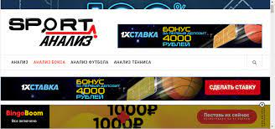
Така реклама найчастіше за все буває на піратьских сайтах для фільмів. Як і казино тільки стввиш на спорт.
Повернутися

Slide 5

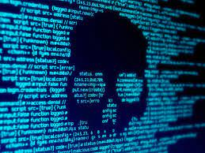
Вони зустрічаються будь де.
І вони мають владу над твоіїм пк якщо іх не знищити.
Повернутися

